Slide 1
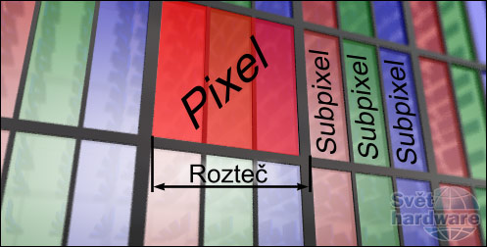
LCD monitory Úvod
Liquid Crystal Display
Látka na pomezí tekutého a pevného stavu
Vzniká smícháním několika látek
např. bifenyly, dioxiny, atd. → jsou toxické !!!
Musí splňovat správné vlastnosti
elasticita, viskozita, index lomu

Slide 2
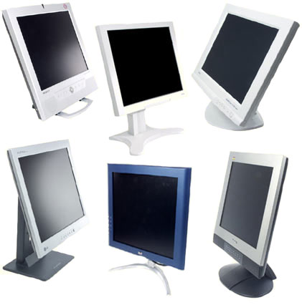
LCD monitory Úvod
V počátcích byly velmi závislé na teplotě → drahé
pouze malé displeje
např. kalkulačky, hodinky
70. léta 20. století → vyřešeno
od té doby velký rozvoj LCD

Slide 3
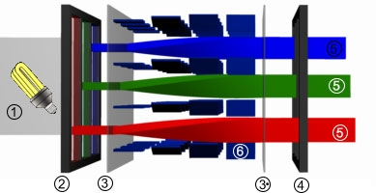
LCD monitory Princip funkce LCD displejů
Obrázek znázorňuje jeden pixel s třemi subpixely
Zdroj bílého světla
První polarizační deska
Elektrody, mezi kterými je elektrické pole
Druhá polarizační deska
Jednotlivé polarizované paprsky světla
Tekuté krystaly

Slide 4
LCD monitory Vlastnosti LCD monitorů
Doba odezvy
Kontrast
Jas
Podsvícení
Pozorovací úhly
Rozlišení
http://www.svethardware.cz/art_doc-59B0B21624FBA168C12571BD002A0891.html

Slide 5
LCD monitory LCD technologie
Typ výrobní technologie ovlivňuje hlavně
pozorovací úhly
jas a kontrast
rychlost odezvy
Tři typy technologií
technologie TN
http://www.youtube.com/watch?v=dQi6YNUSb1Q&feature=player_embedded
technologie IPS
http://www.youtube.com/watch?feature=player_embedded&v=rR0YbNjDoVU
technologie xVA (MVA, PVA)
http://www.youtube.com/watch?feature=player_embedded&v=ZarVsdCcn3w

Slide 6
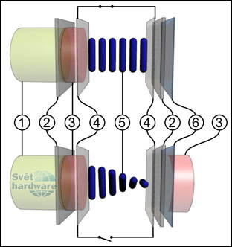
LCD monitory TN technologie
Twisted Nematic
Velikost pozorovacích úhlů maximálně 160°
při větším úhlu barevná deformace
Špatné podání barev
Dobrá rychlost odezvy
Nízká cena
Nejstarší
1- Zdroj bílého světla 2- Polarizační desky 3- Polarizované světlo 4- Elektrody 5- Tekuté krystaly 6- Film zlepšující pozorovací úhly

Slide 7
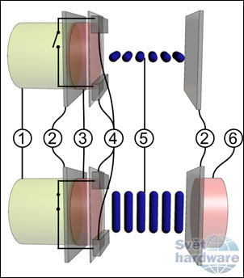
LCD monitory IPS technologie
In-Plane Switching
Nejvěrnější podání barev
Úhel pohledu až 178°
Nižší kontrast a jas displeje
Slabší doba odezvy
více než 10 ms
1- Zdroj bílého světla 2- Polarizační desky 3- Polarizované světlo 4- Elektrody 5- Tekuté krystaly 6- Polarizované světlo

Slide 8
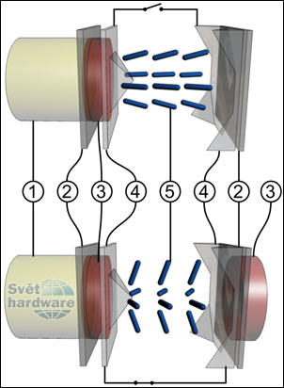
LCD monitory MVA, PVA technologie
Multi-Domain resp. Paternet Vertical Aligment
Pozorovací úhly v obou směrech až 178°
Dobrá rychlost odezvy
Dobré podání barev
Vysoký kontrast
1- Zdroj bílého světla 2- Polarizační filtr 3- Polarizované světlo 4- Elektrody 5- Tekuté krystaly

Slide 9
Druhy LCD displejů Podle zdroje světla
Reflexní displej
nutnost externího osvětlení
malé nároky na spotřebu energie
Transmisivní displej
velké nároky na spotřebu energie
možno provozovat i ve tmě
několik typů podsvícení
Transreflexní displej
kombinace obou předchozích variant

Slide 10
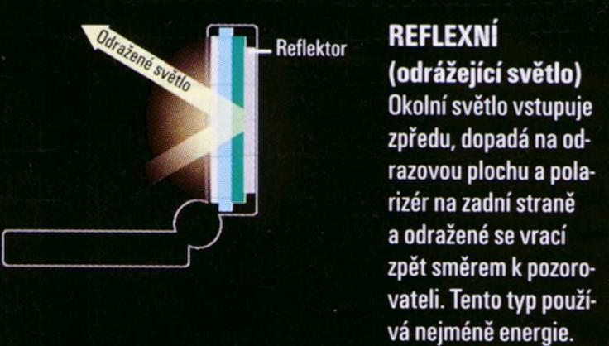
Reflexní displej
Notes:
111

Slide 11
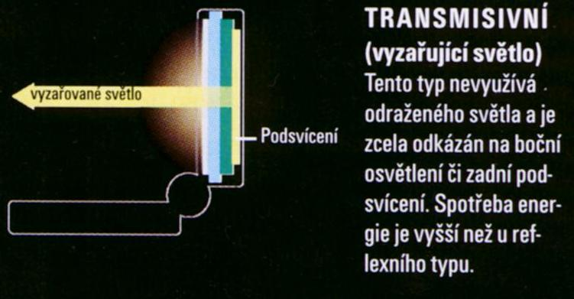
Transmisivní displej

Slide 12
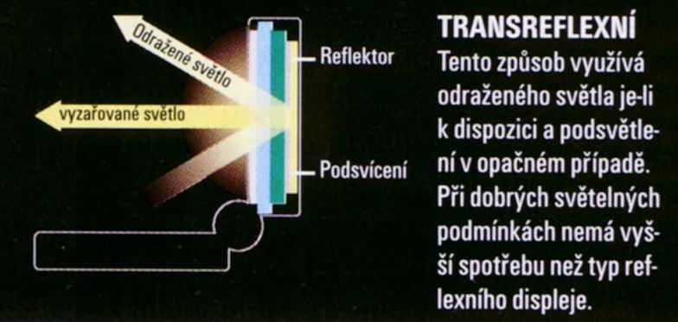
Transreflexní displej

Slide 13
Druhy LCD displejů Podle způsobu podsvícení
CCFL podsvícení
cold-cathode fluorescent lamp
tenké svítivé trubice
nerovnoměrné osvícení displeje
zlepšení → síť optických vláken okolo trubic
LED podsvícení
mřížka LED diod
úspora energie a větší životnost
rovnoměrné osvícení celého displeje

Slide 14
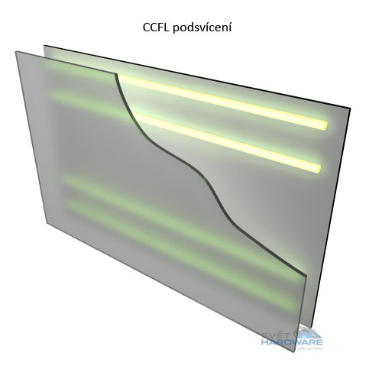
CCFL podsvícení

Slide 15
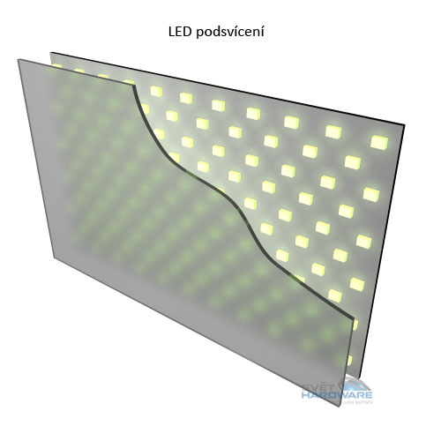
LED podsvícení

Slide 16
Druhy LCD displejů Podle zůsobu ovládání buněk
Pasivní
síť horizontálních a vertikálních vodičů
jedna řídící jednotka ovládá vše → pomalé
tzv. „stín“ po každé změně obrazu
Pasivní Dual–scan
vylepšení pasivního displeje
přidána druhá řídící jednotka
Aktivní (TFT – „Thin Film Transistors“)
každá buňka vlastní tranzistor → vyšší spotřeba
rychlejší odezva
vyšší zmetkovost → vyšší cena

Slide 17
Srovnání LCD a CRT
Rozlišení
CRT - dáno roztečí pixelů
i při nižším rozlišení stejně ostré
LCD - dáno počtem tranzistorů
ostré při fyzickém (nativním) rozlišení
velké zkreslení při jiném rozlišení než fyzickém
Ostrost obrazu
CRT
dokonalejší při rozlišení nižším než fyzickém
ovlivněna zaměřením paprsků RGB (není přesné)
LCD
při fyzickém rozlišení dokonalá
při nižším než fyzickém špatná

Slide 18
Srovnání LCD a CRT
Jas obrazu
CRT – maximálně 120 cd/m²
rovnoměrný jas po celé ploše
zvyšování jasu = snížení životnosti luminoforu
LCD – cca 250 cd/m²
vyšší svítivost
maximální jas uprostřed displeje (podle typu podsvícení)
směrem k okrajům klesá
Kontrastní poměr
CRT – 500:1
LCD – 200:1 až 1000:1 (i více, ale pak drahé)

Slide 19
Srovnání LCD a CRT
Doba odezvy
CRT
rychlá odezva (prakticky nulová)
dána pouze setrvačností luminoforu
lidské oko nepostřehne
LCD
delší odezva (2-20 ms)
nad 16 ms již postřehnutelné lidským okem
rozmazání pohybujících se objektů (zejména hry)
Geometrie
CRT
poruchy geometrie
LCD
nejsou poruchy geometrie
lze otáčet do polohy na výšku

Slide 20
Srovnání LCD a CRT
Stabilita obrazu
CRT
neustálé obnovování bodů
potřeba obnovování alespoň 75 Hz
ovlivňování vychylovacích cívek magnetickým polem
deformace obrazu
LCD
bod svítí pořád
obraz stabilnější
Magnetická odolnost
CRT
ovlivněn elektromagnetickým polem
LCD
dokonale odolné proti elektromagnetickému poli

Slide 21
Srovnání LCD a CRT
Spotřeba
CRT
vysoká spotřeba
cca 100 až 200 W
LCD
nízká spotřeba
cca 25 až 40 W
Rozměry, hmotnost
CRT
vysoká hmotnost
cca 20 až 30 kg (17“ monitor)
LCD
nízká hmotnost
cca 4 kg

Slide 22
Srovnání LCD a CRT
Viditelná plocha
CRT
část obrazu skryta kvůli zaoblení
LCD
efektivní velikost = skutečná

Slide 23
Srovnání LCD a CRT
Parametr
CRT
LCD (TFT)
Jas
😐
80 – 120 cd/m²
☺
170 – 300 cd/m²
Kontrast
😐
350:1 – 700:1
☺
150:1 – 1500:1
Pozorovací úhel
☺
více než 170º
😐
90º – 178º
Chyby konvergence
😐
0,2 – 0,3 mm
☺
žádné
Ostrost
😐
uspokojivé–velmi dobré
☺
velmi dobré
Geometrie obrazu
😐
možné chyby
☺
perfektní
Chybné (defektní) pixely
☺
žádné
☹
až 8 chyb. pixelů
Vstupní signál
😐
pouze analogový
☺
analogový i digitální
Možná rozlišení
☺
libovolné
☹
dáno HW / interpolace
Vyladění barev
☺
foto kvalita
😐
uspokojivé
Jednotnost jasu
😐
občas jasnější uprostřed
😐
podle podsvícení
Čistota (kvalita) barev
☺
velmi dobrá
☹
průměrná
Mihotání (blikání) obrazu
😐
žádné nad 75 Hz
☺
žádné
Ovlivnitelnost mag. polem
☹
závisí na odstínění
☺
žádná
Rychlost odezvy pixelu
☺
nepozorovatelná
😐
2 – 30 ms
Spotřeba elektrické energie
☹
60 – 160 W
☺
25 – 50 W
Rozměry/hmotnost
☹
větší
☺
menší

Slide 24
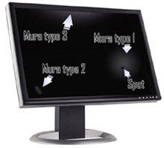
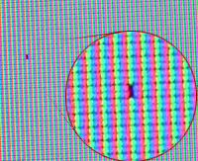
LCD monitory Vady LCD monitorů
Vadný pixel nebo sub-pixel
Výskyt cizí částice
Line Defekt - čárová vada
Vady Spot a Mura
Vady Spot a Mura
Vadný subpixel (zelená složka)

Slide 25
Pro pobavení
Radši nezkoušet
http://www.youtube.com/watch?v=ffo-o262prA&feature=related
Holo LCD
http://www.youtube.com/watch?v=kn5ZNXy2AN0&feature=fvw
Měření parametrů LCD
http://www.svethardware.cz/art_doc-D58CFB826D6CF59FC12573770078130F.html

